Slide 1
IZDELAVA OBLAČIL

Slide 2
IZBIRA BLAGA
ZA RAZLIČNA OBLAČILA IZBEREMO RAZLIČNO BLAGO, NPR.

Slide 3
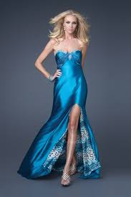
SVILO ZA VEČERNO OBLEKO

Slide 4
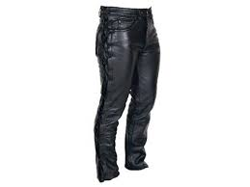
USNJE ZA MOTORISTIČNE HLAČE

Slide 5
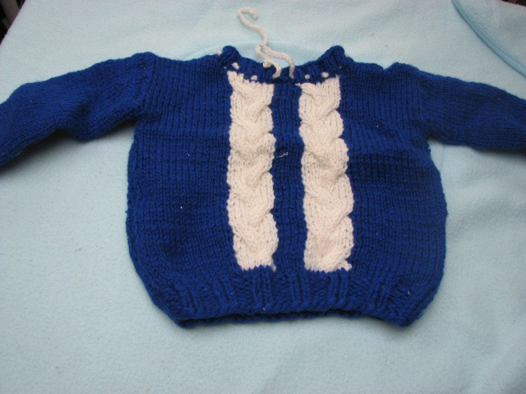
VOLNO ZA TOPEL ZIMSKI PULOVER

Slide 6
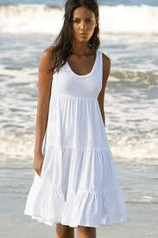
BOMBAŽ ZA LAHKA POLETNA OBLAČILA

Slide 7
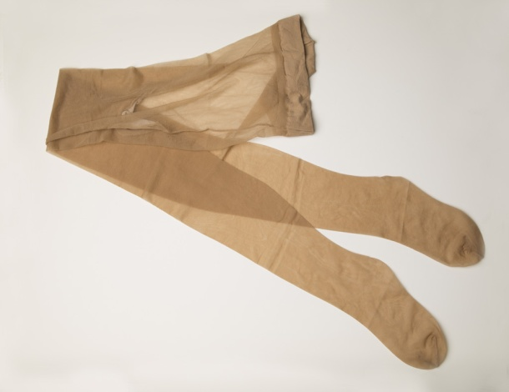
NAJLON ZA HLAČNE NOGAVICE

Slide 8
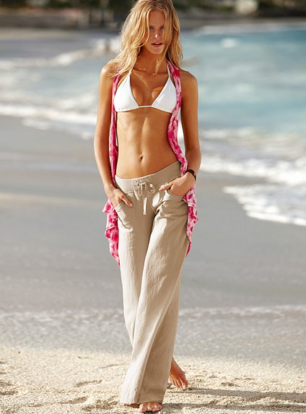
LAN ZA POLETNE HLAČE

Slide 9
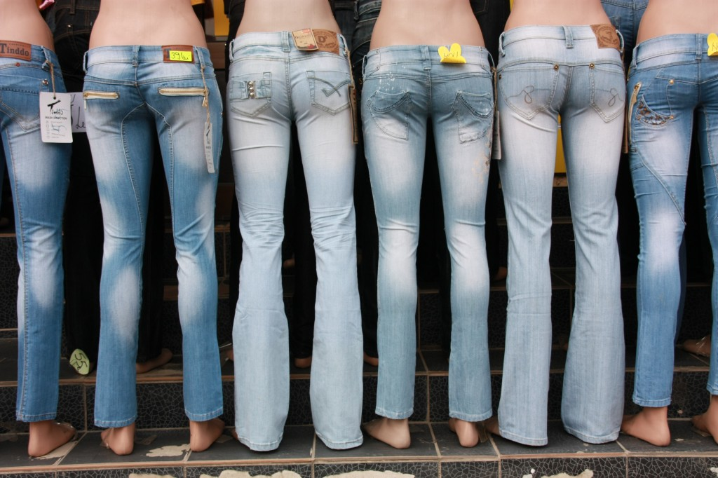
JEANS ZA KAVBOJKE

Slide 10
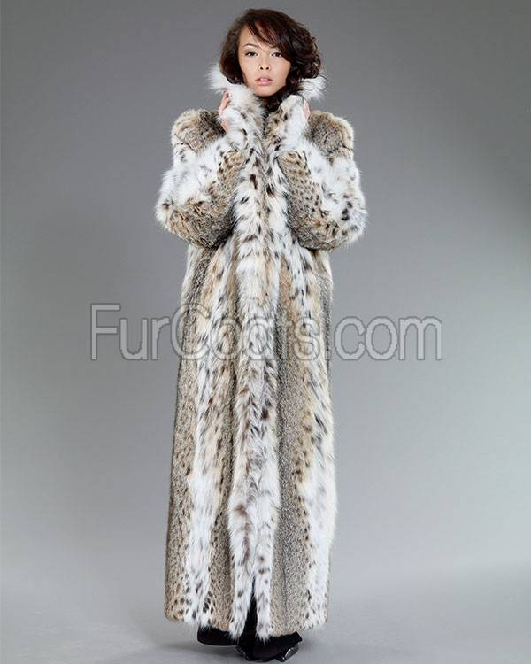
ŽIVALSKI KOŽUH ZA PLAŠČ

Slide 11
MODNO OBLIKOVANJE
MODNI OBLIKOVALEC SI OBLAČILO ZAMISLI IN GA SKICIRA

Slide 12
ZA SVOJE DELO POTREBUJE:
IDEJE,
PAPIR,
BARVICE,
SVINČNIK...

Slide 13
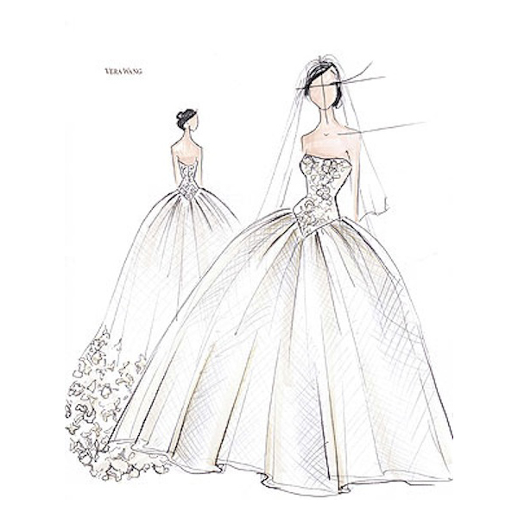
Primer skice za poročno obleko

Slide 14
MODELAR
MODELAR IZ SKICE PRIPRAVI KROJE ZA OBLAČILO.

Slide 15
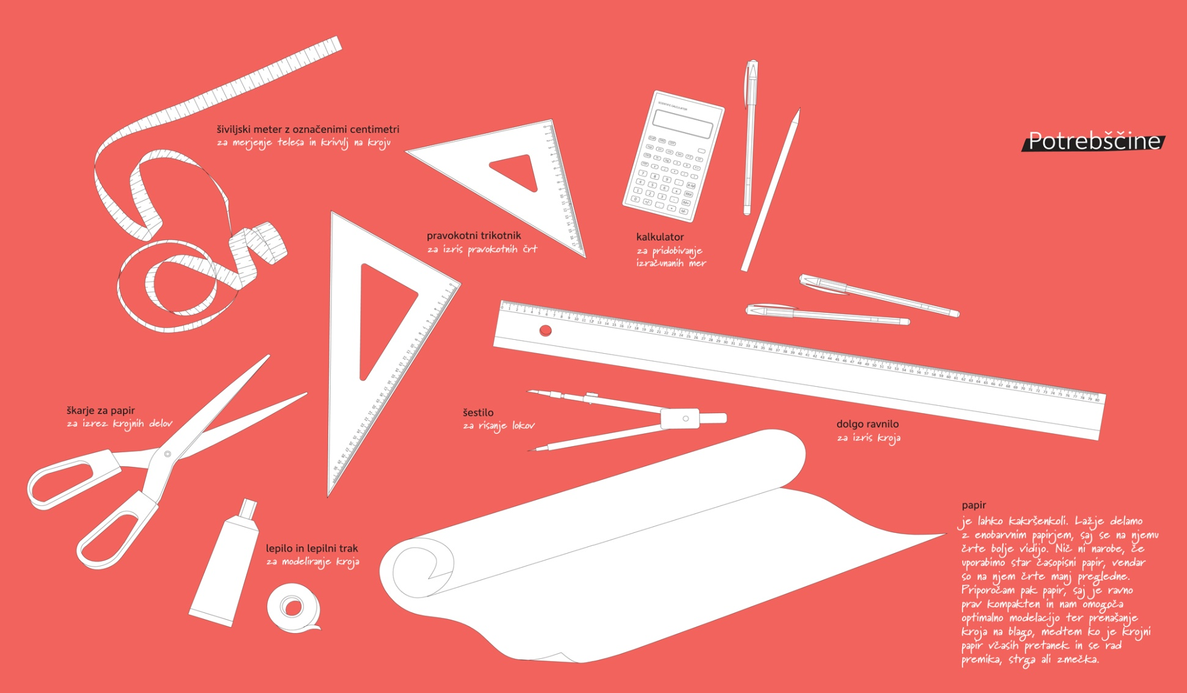
ZA SVOJE DELO POTREBUJE:

Slide 16
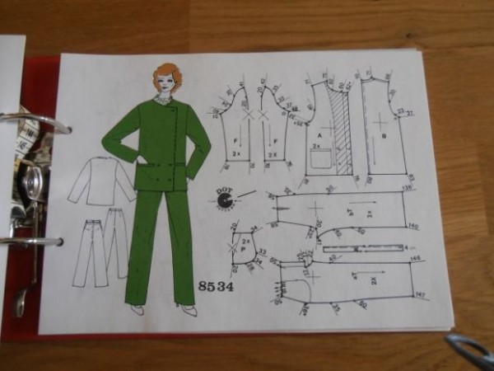
Primer kroja za kostim

Slide 17
ŠIVILJA
IZ BLAGA ODREŽE KOSE OBLAČIL PO KROJU IN JIH ZAŠIJE
Šiva lahko na roke s šivanko in sukancem ali pa s šivalnim strojem,
Nekatere kose pa med sabo lahko tudi zlepi s posebnim lepilom za blago.

Slide 18
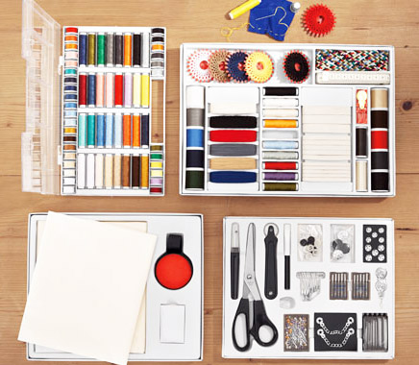
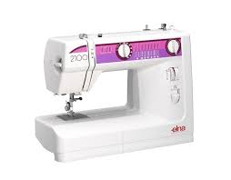
ZA DELO POTREBUJE

Slide 19
ZAPIS V ZVEZEK
IZDELAVA OBLAČIL
Oblačila iz blaga ukrojimo, izrežemo posamezne dele in sešijemo.
Šivamo lahko ročno ali strojno.
Šivanje doma – z gospodinjskim šivalnim strojem.
Oblačila, ki jih kupimo v trgovini, izdelajo v tovarni.
OBLIKOVALEC – si oblačilo zamisli po modnih smernicah in zakonitostih, ki so značilne za določeno vrsto.
MODELAR – izdela oblike krojev za oblačilo.

Slide 20
Še nekaj video posnetkov
https://www.youtube.com/watch?v=A_Cefigj7mU – izdelava bombaža
https://www.youtube.com/watch?v=EZfb6Rpq3yc – skiciranje obleke
https://www.youtube.com/watch?v=aSP3WitEEfM – izdelava obleke za barbiko

Slide 21
PA POSKUSIMO ŠE SAMI!!!

Slide 22
NAVODILA
NAJPREJ NA KOS PAPIRJA SKICIRAJ OBLEKO ZA BARBIKO.
IZ PAPIRJA IZREŽI KROJ IN GA PRERIŠI NA BLAGO.
IZREŽI KROJ.
ZAŠIJ.
POMERI NA BARBIKI.

